Slide 1
Основные мотивы лирики А.С. Пушкина
Презентация подготовлена учителем русского языка и литературы МКОУ СОШ № 1 г. Михайловки Гончаренко Н.М.

Slide 2
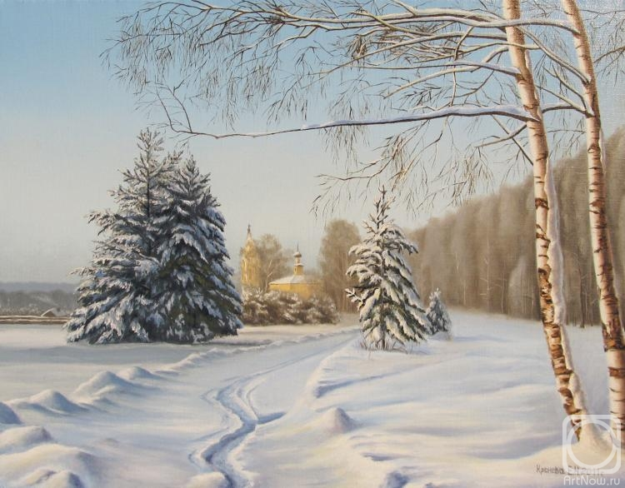
Русская природа (пейзажная лирика)
«Зимнее утро»
Картины русской природы в поэмах, в романе в стихах «Евгений Онегин»

Slide 3
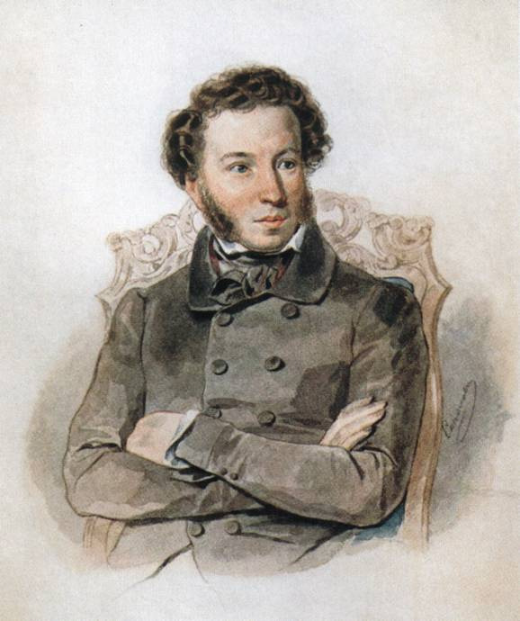
Любовная лирика
«Я помню чудное мгновенье»
«Я вас любил»
«На холмах Грузии»

Slide 4
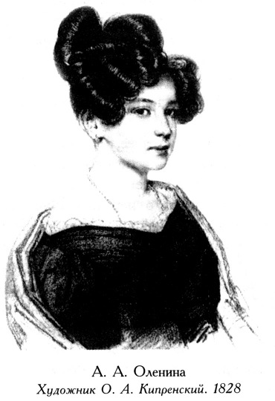
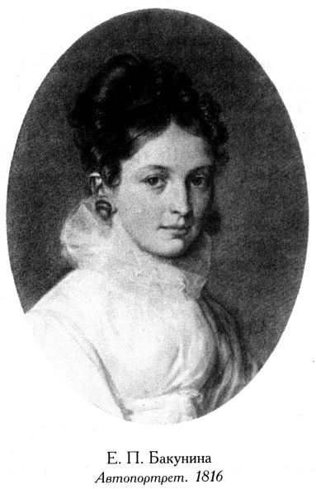
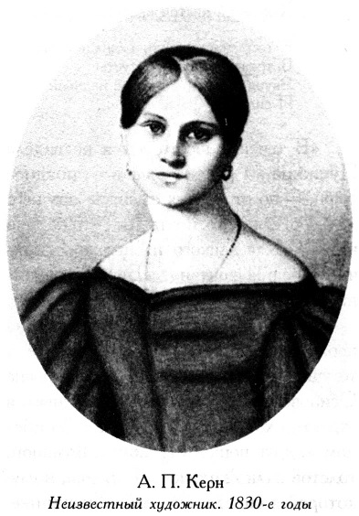
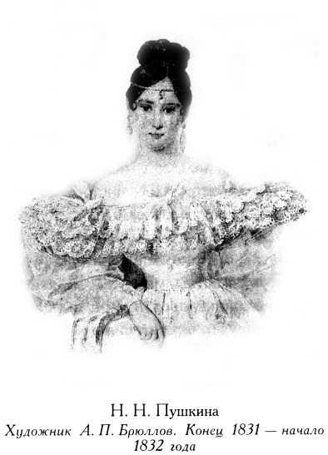

Slide 5
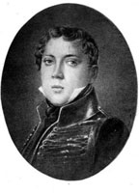
Друзья, прекрасен наш союз! Лирика дружбы
«Пирующие студенты» (поэту 15 лет)
«19 октября» (1825)
«К Чаадаеву»
«Пущину»
П.А. Чаадаев

Slide 6
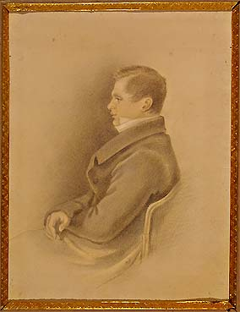
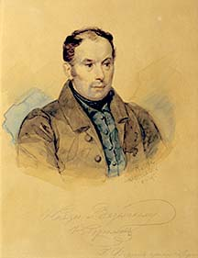
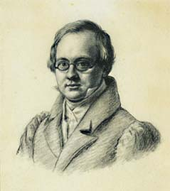
И.И. Пущин
В.А. Жуковский
А.А. Дельвиг

Slide 7
Вольнолюбивая лирика
Пока свободою горим,
Пока сердца для чести живы,
Мой друг, отчизне посвятим
Души прекрасные порывы!
«К Чаадаеву»
Ода «Вольность»
«Деревня»
Послание «В Сибирь»
«К морю»
«Из Пиндемонти»

Slide 8
«Из Пиндемонти»
Вершиной темы свободы становится стихотворение («Из Пиндемонти»), которое является гимном личной свободе. Строки, посвященные воспеванию чести и достоинства человека: Зависеть от царя, зависеть от народа - Не все ли нам равно? Бог с ними. Никому Отчета не давать, себе лишь самому Служить и угождать, для власти, для ливреи Не гнуть ни совести, ни помыслов, ни шеи...

Slide 9
Философская лирика
Молодой лирик воспринимал смерть очень трагично, но сознавал, что жизнь не прекращается.
Здравствуй, племя Молодое, незнакомое! не я Увижу твой могучий поздний возраст, Когда перерастешь моих знакомцев И старую главу их заслонишь От глаз прохожего. Но пусть мой внук Услышит ваш приветный шум, когда, С приятельской беседы возвращаясь, Веселых и приятных мыслей полон, Пройдет он мимо вас во мраке ночи И обо мне вспомянет.
Проблема времени и вечности - одна из главных проблем в философской лирике А. С. Пушкина.

Slide 10
Тема поэта и толпы. А. С. Пушкин осознает одиночество поэта в мире обывателей, которые не могут понять, а главное - оценить его творчество: Поэт! не дорожи любовию народной. Восторженных похвал пройдет минутный шум; Услышишь суд глупца и смех толпы холодной, Но ты останься тверд, спокоен и угрюм.

Slide 11
О поэте и поэзии
«Пророк» (1826)
«Арион» (1827)
«Памятник» (1836)
«Поэт»
И долго буду тем любезен я народу,
Что чувства добрые я лирой пробуждал,
Что в мой жестокий век восславил я свободу
И милость к падшим призывал.

